Slide 1

GELOMBANG GETARAN DAN BUNYI
PERTEMUAN KE - VIII
Ir. LATAR MUHAMMAD ARIEF, MSc

Slide 2
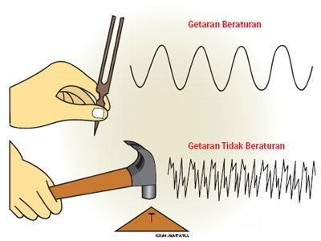
Mengenal Getaran
Gelombang longitudinal adalah gelombang yang arah rambatannya sejajar dengan arah getarnya ( arah usikannya )

Slide 3
I. GELOMBANG
Gelombang adalah bentuk gangguan atau getaran yang menjalar

Slide 4
Gelombang
Gelombang Mekanik
Gelombang transversal(transverse wave)
Gelombang longitudinal (longitudinal wave).
Gelombang Elektromagnetik

Slide 5
Gelombang Mekanik------Gelombang Mekanik dimana bentuk penjalarannya memerlukan medium, contoh gelombang laut, gelombang tali atau gelombang bunyi
Gelombang Elektromagnetik----------Gelombang Elektromagnetik dalam penjalarannya tidak memerlukan medium, contohnya; gelombang cahaya, gelombang radio, dan sinar X.

Slide 6
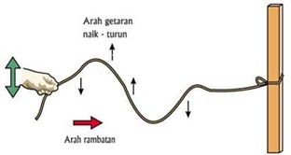
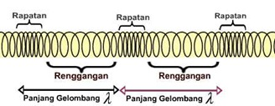
GELOMBANG MEKANIK
Suatu gelombang dapat dikelompokkan menjadi gelombang trasnversal jika partikel-partikel mediumnya bergetar ke atas dan ke bawah dalam arah tegak lurus terhadap gerak gelombang.
Gelombang Transversal
Contoh ; gelombang tali
Gelombang longitudinal
gelombang yang arah rambat dan arah getarannya sejajar/berimpit

Slide 7
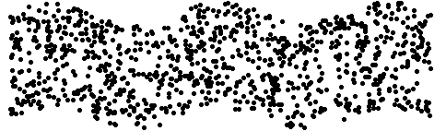
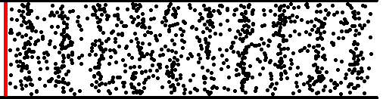
Jenis gelombang berdasarkan arah getar
dan rambatnya :
♣transversal:
arah rambat tegak
lurus dengan arah
getar
♣longitudinal
arah rambat
sejajar dengan
arah getar

Slide 8
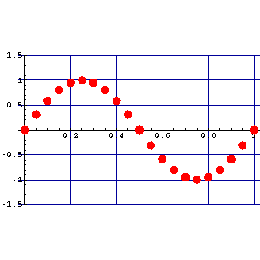
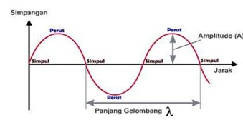
λ atau panjang gelombang adalah jarak dari puncak ke puncak, atau secara umum merupakan jarak minimum antara dua titik identic (puncak gelombang) (satuan meter)
A atau amplitudo merupakan simpangan terjauh (satuan mete
T atau perioda merupakan waktu yang diperlukan untun membentuk
satu gelombang (satuan detik)

Slide 9
Gelombang Sinusoidal Dalam Domain Ruang
θ
Panjang gelombang
λ
Amplituda
A
x
Bilangan gelombang

Slide 10
Gelombang Sinusoidal Dalam Domain Waktu
θ
Perioda
T
Amplituda
A
t
Frekuensi
Frekuensi sudut

Slide 11
Representasi gelombang
Gelombang ideal → cosinus atau sinus
λ
tetapan fasa
A
Arah getar
waktu
Frekensi sudut
amplitudo
Arah rambat
T
Bilangan gelombang
Sudut fasa

Slide 12
Istilah-istilah dalam gelombang
Arah rambat gelombang
Dari sumbernya gelombang bisa menjalar ke berbagai arah, misal x,y, z, radial, dsb.
Panjang gelombang (λ→m, cm)
jarak dari satu puncak ke puncak berikutnya
Bilangan gelombang (k→ m-1, cm-1)
jumlah gelombang per satuan panjang
Cepat rambat (V)

Slide 13
Amplitudo (A→m, cm)
simpangan maksimum
Frekuensi (f→Hz)
banyaknya gelombang dalam satu detik
Frekuensi sudut (ω→rad/detik)
Periode(T→detik)
waktu yang diperlukan untuk melakukan satu siklus gelombang penuh
Arah getar : arah simpangan gelombang

Slide 14
Soal
Sebuah gelombang sinus berpropagasi pada arah x positif dengan amplitodo 15 cm, panjang gelombang 40 cm dan frekuensi 8 Hz. Pada saat t=0 dan x=0, simpangannya adalah 15 cm Tentukan bilangan gelombang k, perioda T dan frekuensi sudut dan kecepatan gelombang

Slide 15
Jawab
= 2.3.14/40 cm= 0,157 rad/cm
= 1/8.00 s⁻¹ = 0,125 s
= 2 π (8.00 s⁻¹) = 50.3 rad/sec
V = λ.f = (40.0 cm)(8.00 s⁻¹) = 320 cm/s

Slide 16
GETARAN

Slide 17
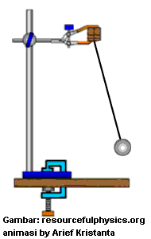
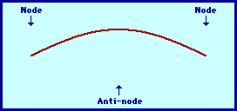
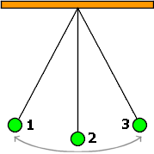
Definisi Getaran
Getaran adalah gerak bolak – bolik secara berkala melalui suatu titik keseimbangan. Pada umumnya setiap benda dapat melakukan getaran. Suatu benda dikatakan bergetar bila benda itu bergerak bolak bolik secara berkala melalui titik keseimbangan.
Getaran adalah gerak bolak – balik di sekitar titik setimbang;
2 = titik setimbang ; 1 dan 3 = titik terjauh (Amplitudo

Slide 18
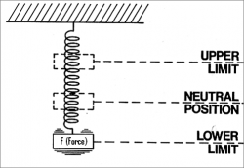
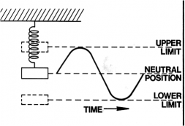
Getaran Mesin
Getaran mesin adalah gerakan suatu bagian mesin maju dan mundur (bolak-balik) dari keadaan diam /netral, (F=0). Contoh sederhana untuk menunjukkan suatu getaran adalah pegas

Slide 19
Getaran/vibrasi adalah gerak isolasi periodik yang bergerak bolak- balik melalui lintasan yang sama, dimana terjadi suatu cycle (putaran) dalam selang wakru satu detik (rad/sec), yaitu disebut frequensi dalam satuan hertz = Hz.
Umumnya getaran/vibrasi terjadi karena adanya efek- efek dinamis dari toleransi- toleransi perapatan, perengganan, kontak- kontak berputar dan bergesek antara elemen- elemen mesin serta gaya- gaya yang menimbulkan suatu momen yang tidak seimbang pada elemen- elemen tersebut

Slide 20
Definisi Getaran
Getaran adalah gerak bolak – bolik secara berkala melalui suatu titik keseimbangan. Pada umumnya setiap benda dapat melakukan getaran. Suatu benda dikatakan bergetar bila benda itu bergerak bolak bolik secara berkala melalui titik keseimbangan.
Getaran adalah gerak bolak – balik di sekitar titik setimbang;
2 = titik setimbang ; 1 dan 3 = titik terjauh (Amplitudo

Slide 21
Getaran Mesin
Getaran mesin adalah gerakan suatu bagian mesin maju dan mundur (bolak-balik) dari keadaan diam /netral, (F=0). Contoh sederhana untuk menunjukkan suatu getaran adalah pegas

Slide 22
Getaran/vibrasi adalah gerak isolasi periodik yang bergerak bolak- balik melalui lintasan yang sama, dimana terjadi suatu cycle (putaran) dalam selang wakru satu detik (rad/sec), yaitu disebut frequensi dalam satuan hertz = Hz.
Umumnya getaran/vibrasi terjadi karena adanya efek- efek dinamis dari toleransi- toleransi perapatan, perengganan, kontak- kontak berputar dan bergesek antara elemen- elemen mesin serta gaya- gaya yang menimbulkan suatu momen yang tidak seimbang pada elemen- elemen tersebut

Slide 23
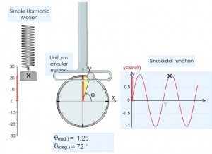
Dengan mengacu pada gerakan pegas, kita dapat mempelajari karakteristik suatu getaran dengan memetakan gerakan dari pegas tersebut terhadap fungsi waktu.
Simpangan gelombang akan naik turun dari 0 sampai akan mencapai 360⁰.
Hal ini akan menghasilkan satu gelombang penuh dalam waktu satu periode
( t = T). Amati gambar,5.13
Gambar, 5.13

Slide 24
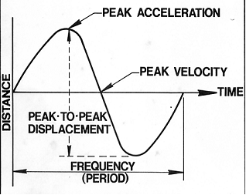
Menurut (R.S. Rao & K.Gupta 1984 : 6 - 7), karakteristik yang menetapkan besarnya tingkat getaran ditentukan oleh amplitude getaran yang berhubungan antara titik puncak ke puncak, titik puncak, titik rata- rata, dan tingkat Root Mean Square (RMS), seperti pada gambar

Slide 25
KARAKTERISTIK GETARAN
Kecepatan/velocity
Perpindahan /deplacement
Percepatan/acceleration

Slide 26
PERPINDAHAN/ DEPLACEMENT
s = S. sin (2 π. t/T ) = S.sin (2 π. f. t )
= S. sin (ϖ.t )
dimana
  s = perpindahan (m, mm, μ m)
  S = perpindahan maximum
  T = periode getaran/vibrasi, yaitu waktu yang dibutuhkan untuk melintasi suatu lintasan (T = 2 π /ϖ)
  t = waktu (detik)
  ϖ = sudut frequensi = 2 π .f = 2. π /T

Slide 27
KECEPATAN
Kecepatan getaran/vibrasi diukur dalam harga root mean square (RMS) :
v = ds/dt = V. cos (ϖ.t )
= V sin (ϖ.t + π/2)
dimana :
      v = kecepatan (m/det)
      V = kecepatan maximum
Percepatan (acceleration) = percepatan
a = dv/dt = A.sin (ϖ. t + π )
dimana :
a = percepatan (m/det 2 )
A = percepatan maximum

Slide 28
BUNYI

Slide 29
DASAR-DASAR AKUSTIK
( Basic Concepts )

Slide 30
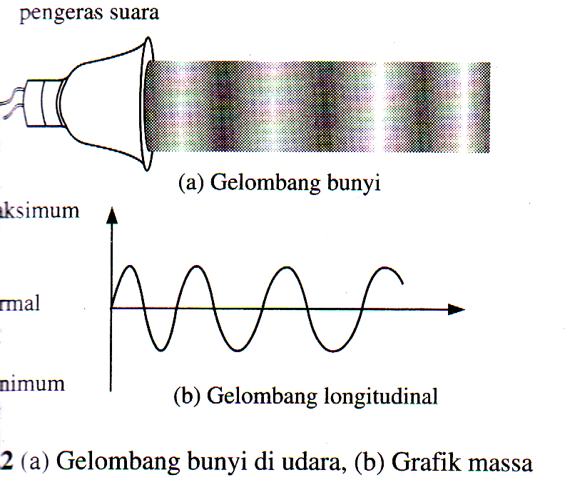
3.1. GELOMBANG BUNYI
Bunyi adalah suatu gelombang yang dihasilkan oleh perubahan mekanik dari gas, cair atau padat akibat tumbukan antar molekul-molekulnya.
Bunyi merupakan contoh dari gelombang longitudinal
Bunyi menjalar pada suatu medium dan dapat mengalami efek transmisi dan refleksi

Slide 31
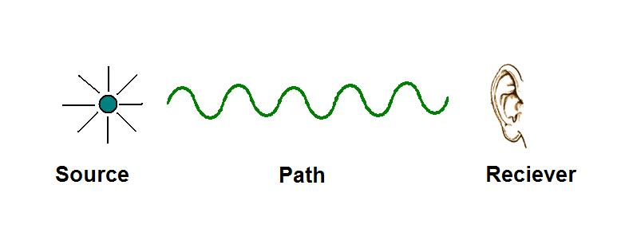
3.2 FREKWENSI :
Dinyatakakan dalam waktu getaran per -detik atau disebut HERTZ, dari kurva gelombang / panjang gelombang yang mempunyai intensitas sampai ke ketelinga setiap detik
Gbr. Gelombong suara di udara

Slide 32
Suara yang dapat diterima/ didengar oleh telinga manusia dalam rentang 10 Hz sampai dengan 20.000 Hz (20k Hz),
sedangkan percakapan antar manusia antara 250 Hz sampai dengan 3.000 Hz (3k Hz)

Slide 33
3.3 VELOCITY/KECEPATAN :
kecepatan bunyi tergantung pada jumlah panjang gelombang (λ ) dan besarnya frekwensi ( f )
V = f. λ
Gelombang suara merambat dengan kecepatan, untuk :
udara 344 m/det
zat cair 1.433 m/det
padat ; kayu 3.962 m/det
logam 5.029 m/det (STEPHAN A..KONZ , 1992 : 1.047)

Slide 34
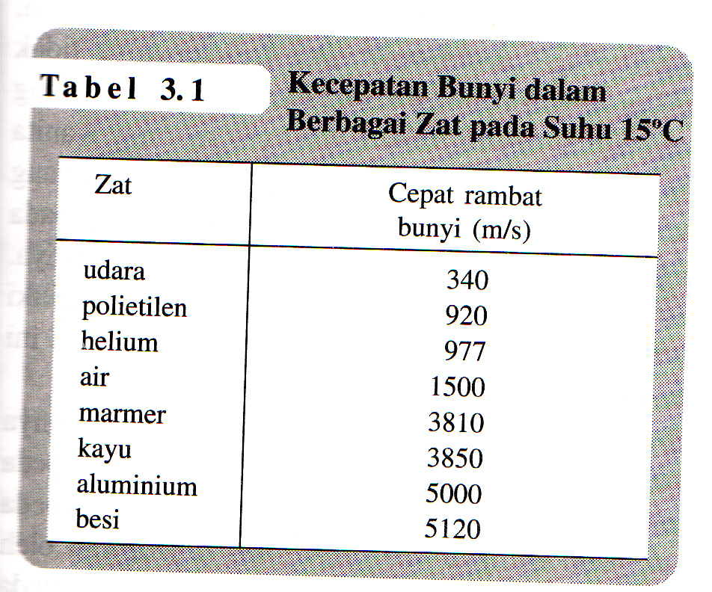
Kecepatan bunyi dalam medium

Slide 35
3.4 TINGKAT INTENSITAS DAN TINGKAT DAYA SUARA
Gelombang suara pada umumnya menyebar dengan arah persebaran spheris/bola, menyebar kesegalah arah dengan merata.
Itensitas suara menggambarkan kerapatan energy suara persatuan luas penyebaran
Arus energi per-satuan luas, biasanya dinyatakan dalam satuan logaritma yang disebut desibel (dB) dengan perbandingan kekuatan dasar sebesar 0,0002 dyne/cm2 dengan frekwensi 1.000 Hz, yang tepat dapat didengar oleh telinga normal (WHO, 1993)
Ukuran dari kekuatan gelombang suara, dengan : (µPa), (N/m²), (μbars), atau (dyne/cm²).
Telingah memilki batas kemapuan dengar. Tekanan sebesar 20 µPa, adalah tekanan suara terkecil yg dapat didengar oleh manusia.
Tekanan terkecil itu disebut “ threshold of hearing “ atau Ambang Batas Pendengaran manusia.
u/ tekanan suara mempunyai nilai berkisar 10 Pa, adalah suara yang sangat keras dan dapat menyebabkan telingah terasa sakit.
Kondisi tersebut adalah ambang batas sakitnya telingah atau “ threshold of pain “

Slide 36
Tekanan suara -- 20 µPa, tekanan suara terkecil yg dapat didengar oleh manusia.----- disebut “ threshold of hearing “ atau Ambang Batas Dengar manusia.
Tekanan suara ----10 Pa, suara yang sangat keras dan dapat menyebabkan telingah terasa sakit -------disebut “ threshold of pain “ atau Ambang batas Sakitnya telingah
Skala Pa (berupa skala linear) ----skala logarima, yang disebut skala Bel.

Slide 37
3.4.1. Intensitas : decibel dB
log 10 Pa = n Bel
= 10 n decibel (dB)
Tekanan gelombang suara dikatakan “Intensitas suara/Energi bunyi “ yaitu kurang keras - lemahnya suara, dihitung : daya persatuan luas
I = W
S
I = intensitas suara = watt/m ²
Intensitas suara menggambarkan kerapatan energy suara persatuan luas penyebaran
W = daya suara/power = watt
Daya suara merupakan besaran fisis akustik yang tidak dipengaruhi oleh jarak
S = luas penyebaran = 4 π r². (m²)

Slide 38
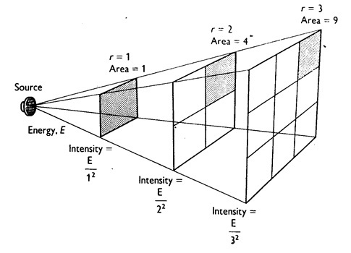
Hubungan antara intensitas suara dengan Jarak
(Inverse Square Law)
Makin jauh sumber suara dari jangkauan dengar, maka makin berkurangnya intensitas suara yang dapat diterima.
intensitas suara terhadap jarak atau Inverse Square Law ,dinyatakan dengan persamaan berikut :
r = jarak
A = luas permukaan

Slide 39
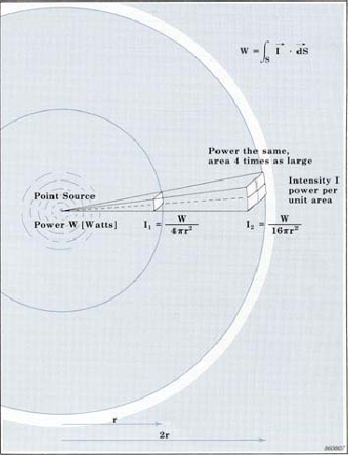
Sound Intensity

Slide 40
3.4.2. Sound Pressure Level-SPL
Pengukuran tingkat tekanan suara diekspresikan oleh rasio logaritme dalam besaran Sound Pressure Level-SPL. Sound Pressure Level adalah 20 kali dari nilai logaritmis berbasis 10 dari perbandingan tekanan suara yang diukur dengan tekanan referensi (20 (mN/m²), persamaan sbb :
SPL (dB) = 20 log [ P/P_{r}], -- dB

Slide 41
Tingkat intensitas akustik, dihitung dengan persamaan; (dua persamaan ini kurang umum dipakai)
kondisi normal, nilai L₁ dan L_{p} adalah sama (untuk standar L₁ ₌ L_{p} )
Persaman berikutnya adalah Tingkat Daya Akustik, dihitung dengan persamaan :

Slide 42

Examples of Different SPLs and Frequencies
Sound Pressure Level = SPL = Intensitas suara). SPL adalah ukuran keras-lemahnya suara.
Sounds are For Comparisons Only and Not Actual dB Levels
1 KHz@ 94 dB
1 KHz @ 114 dB
250 Hz@114dB

Slide 43
3.5. PENJUMLAHAN DECIBEL dB

Slide 44
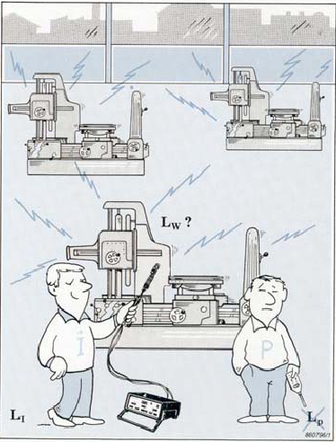
3.5.1 Metode Itensitas
Penambahan SPL, merubah skalah dB dari linear
I_{T}=I₁+ I₂+ I₃+…
intensity levels kondisi normal (L₁ ₌ L₂,… Ln)

Slide 45
Metode Intensitas :

Slide 46
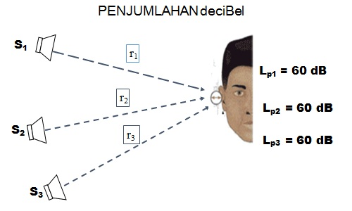
L_{p-total} = 10 log (10^{60/10} + 10^{60/10} + 10^{60/10}) = 65 dB

Slide 47
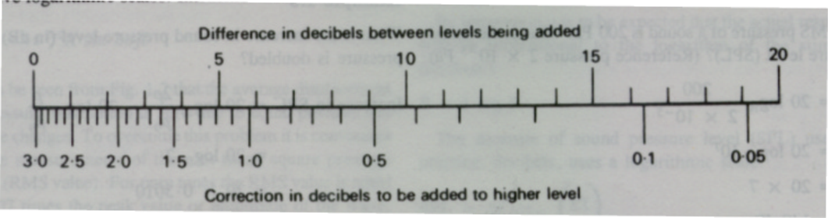
3.5.2. Penjumlahan Decibel, dengan Metode Nomogram
Beda nilai dB antara dua L_{P} yang akan dijumlahkan
Nilai yang ditambahkan pada L_{P} yang lebih besar
Contoh,
Pengukuran disuatu lingkungan tempat kerja, ada terdapat dua titik dengan nilai masing-masing L_{p1} = 75 dB, dan L_{p2} = 80 dB, maka kedua nilai L_{P} tersebut memiliki selisih sebesar 5 dB

Slide 48
Penjumlahan deciBel
Metode Nomogram
Beda nilai dB antara dua L_{P} yang akan dijumlahkan
Nilai yang ditambahkan pada L_{P} yang lebih besar
Contoh :
75 dB
80 dB
Selisih : 5 dB
ditambahkan : 1.2 dB pada nilai yang lebih besar
Total : 81.2 dB

Slide 49
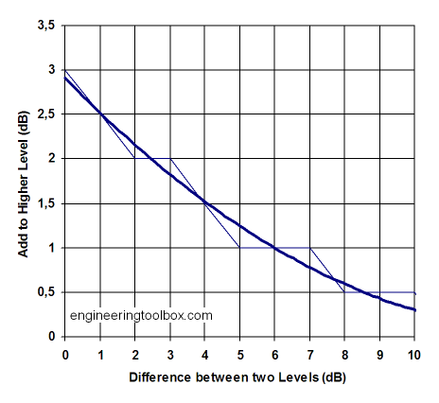
3. Penjumlahan Decibel, dengan Metode
1,2 dB
L_{p1} = 75 dB, dan L_{p2} = 80 dB,
- 75 = 5 dB
Level dB = 1,2 dB------ditambah ke Lp yang tinggi

Slide 50
Contoh.
Pengukuran disuatu lingkungan tempat kerja, ada terdapat dua titik dengan nilai masing-masing L_{p1} = 75 dB, dan L_{p2} = 80 dB, maka kedua nilai L_{P}
80 - 75 = 5 dB
tersebut memiliki selisih sebesar 5 dB
ditambahkan : 1.2 dB pada nilai yang lebih besar
Total 81,2 dB

Slide 51
3.5.3. Sifat Decibel menurut Waldron, H.A
Penambahan dan pengurangan decibels, menurut (Waldron, H.A 1989 : 119), Occupational health practice, 3rd Ed, London; Butterworths
Tabel. aturan dasar menambah atau mengurangi tingkat decibel (dB)
Differrence | Nilai
0 - 1 dB | 3 dB
2 - 3 dB | 2 dB
4 - 9 dB | 1 dB
10 dB -keatas | 0 dB
Waldron, H.A (1989), Occupational health practice, 3rd Ed, London; Butterworths& Co.halaman.119

Slide 52
Differrence | Nilai
0 - 1 dB | 3 dB
2 - 3 dB | 2 dB
4 - 9 dB | 1 dB
10 dB -keatas | 0 dB
114,9 113,7 112,2 102,3 112,9 111,9 110,9 109,8
117,9 112,2 115,9 113,9
118,9 117,9
121,9

Slide 53
TUGAS DIKUMPULKAN PADA PERTEMUAN 12
BAB I Pendahuluan
BAB II Getaran
BAB III Gelombang
BAB IV Bunyi
BAB V Penutup
Kesimpulan
Saran
Daftar pustaka

Slide 54


Sekian

